Slide 1
Военно-патриотический клуб «Держава»
Муниципальное автономное общеобразовательное учреждение
«Школа № 118 с углубленным изучением отдельных предметов»

Slide 2
Цели и задачи клуба
Патриотическое гражданское становление личности
Формирование готовности к защите Отечества и развитие гражданских компетентностей необходимых для выполнения этого конституционного долга

Slide 3
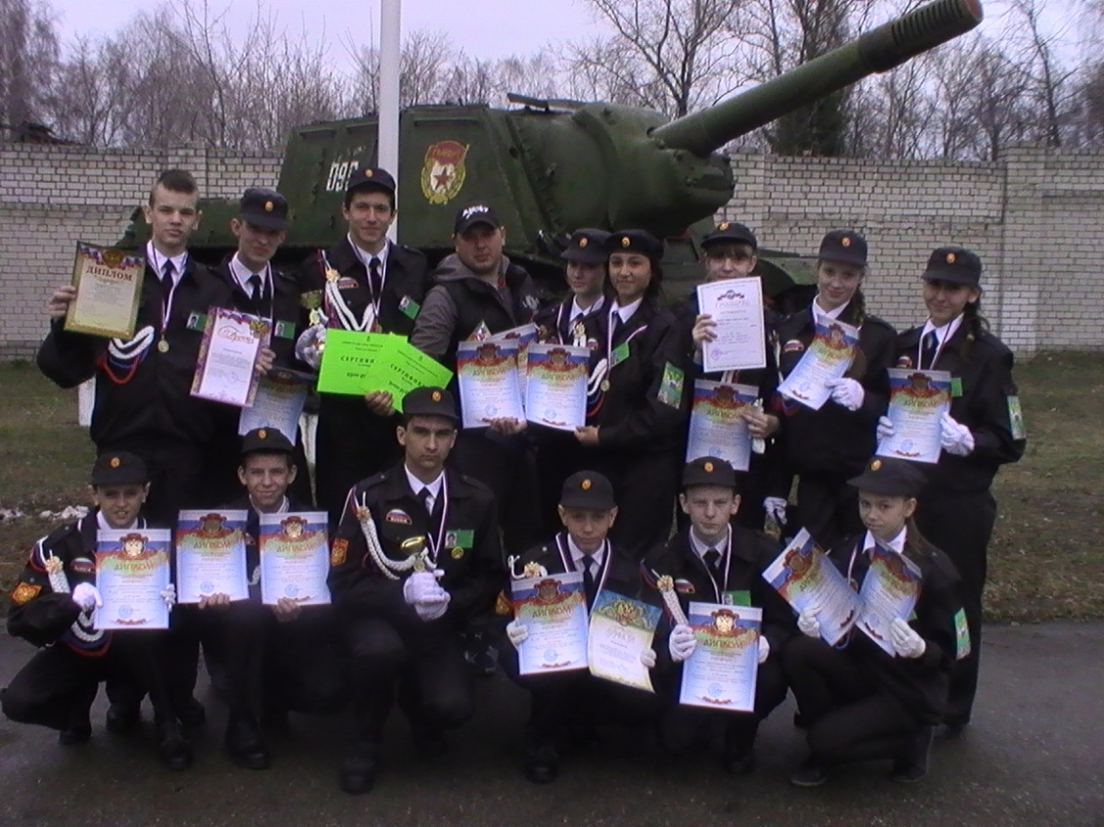
ДЕВИЗ КЛУБА
Выше всех
Дальше всех
Быстрее всех
И поем и пляшем
Всей командой нашей
Ждут нас подвиги повсюду
Мы готовы рваться в бой
Только труса и зануду
Не желаем брать с собой
Мы всего добьемся сами
Состязаться мы хотим
Не сражайтесь лучше с нами
А не то вас победим

Slide 4
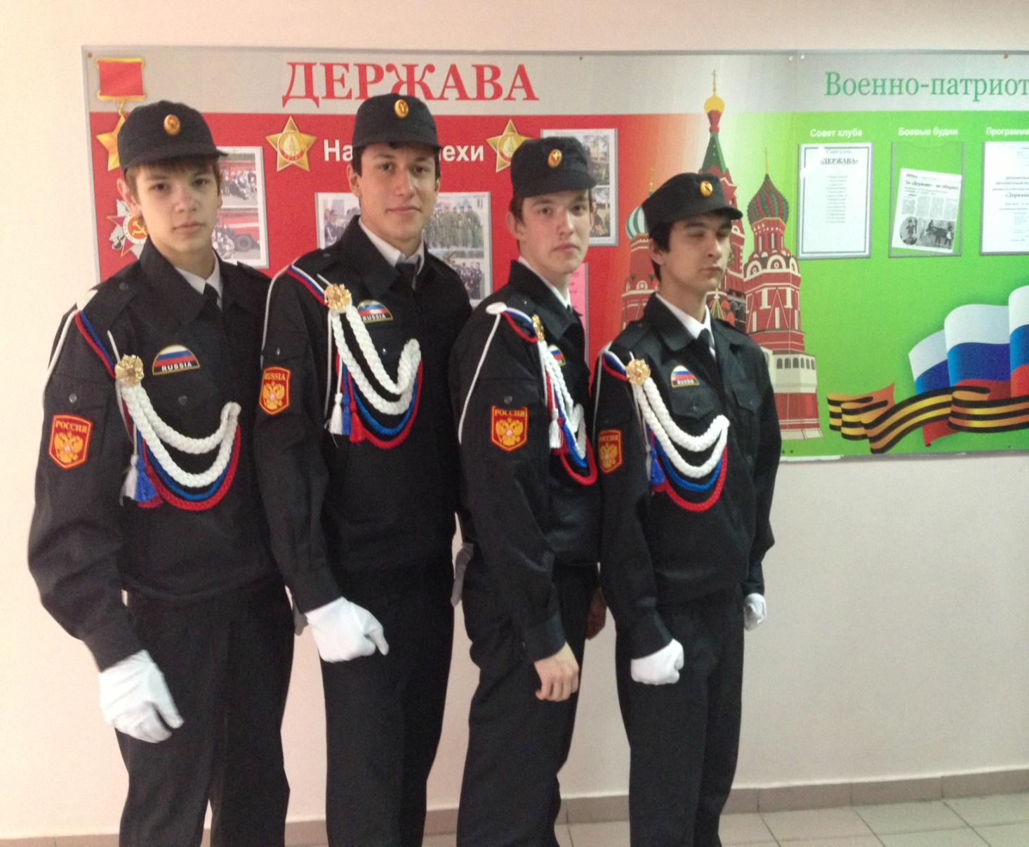
Совет клуба
Кузнецов Егор
Бухман Мирослав
Романюк Георгий
Спирина Вера
Гришко Анастасия
Шеболкова Алина
Антаков Артем
Овчинникова Ирина
Понявин Даниил
Есин Константин
Черепов Алексей
Хохлова Марина
Воробьева Елена
Гунина Александра
Курылёв Роман
Маров Виктор

Slide 5
Результаты районных , городских соревнований
«Школа безопасности- Зарница»
Год | район город
2009-2010 | 1 место не участвовала
2010-2011 | 1 место 5 место
2011-2012 | 1 место 3 место
2012 - 2013 | 1 место 2, 3 место
2013 - 2014 | 1 место 3 место
2014 - 2015 | 1 место 2, 3 место
2015 - 2016 | 1 место 4 место
2016-2017 | 1 место 3 место

Slide 6
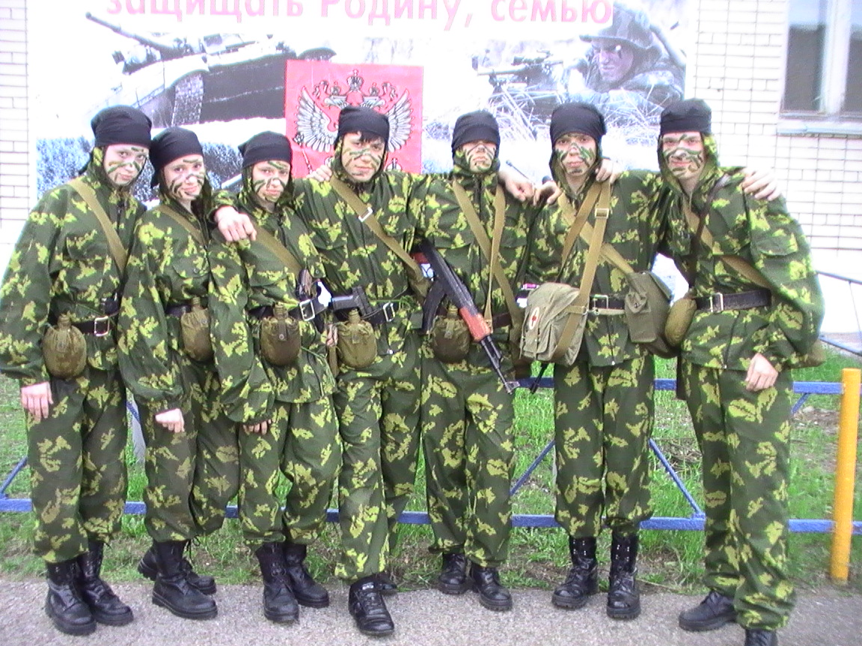
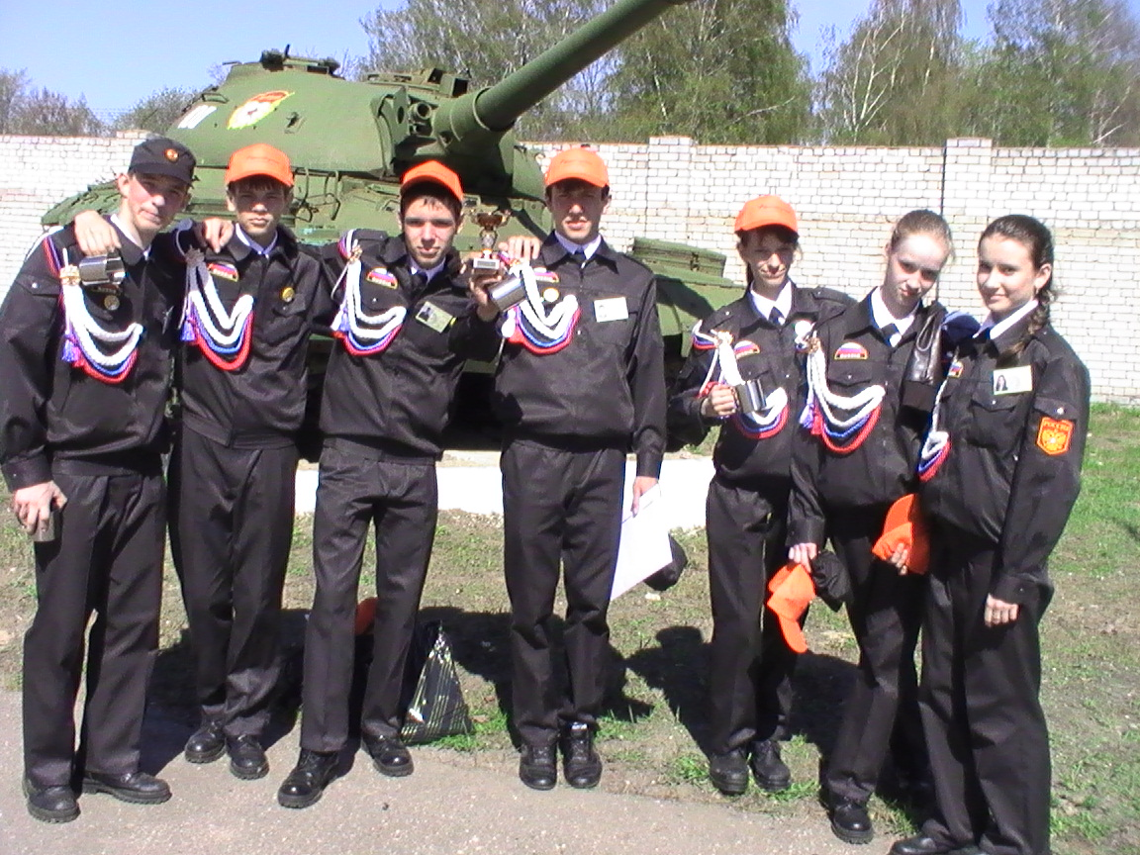
А в разведке мы были первыми.
ВПК «Держава».
На городской финале «Школа безопасности- Зарница -2012» мы заняли третье место.

Slide 7
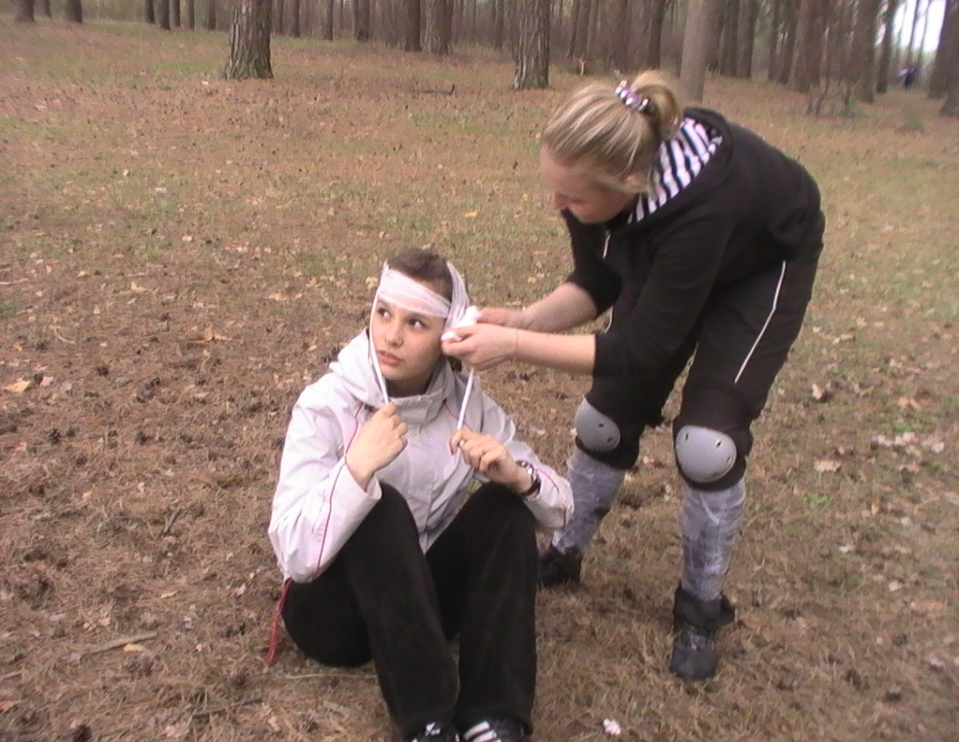
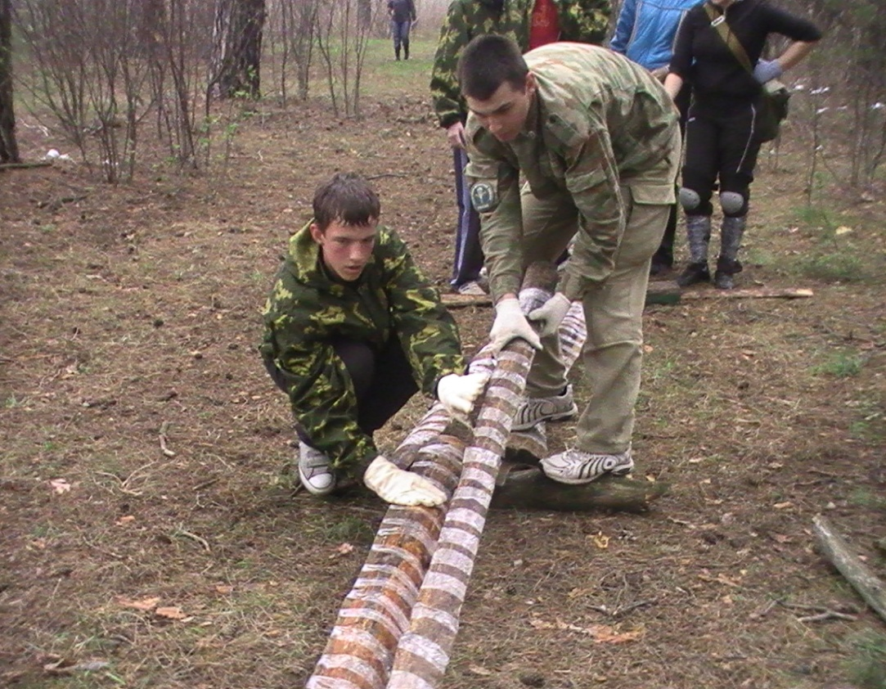
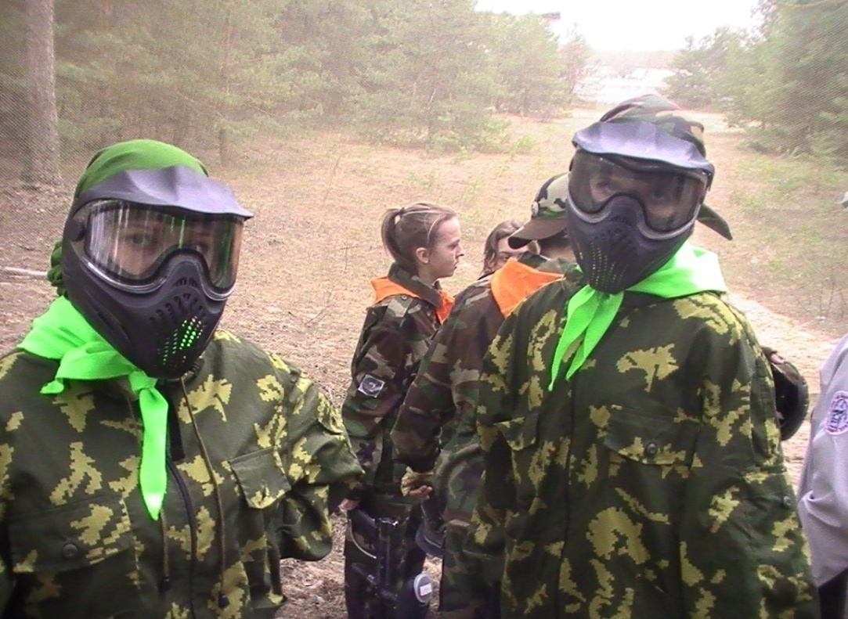
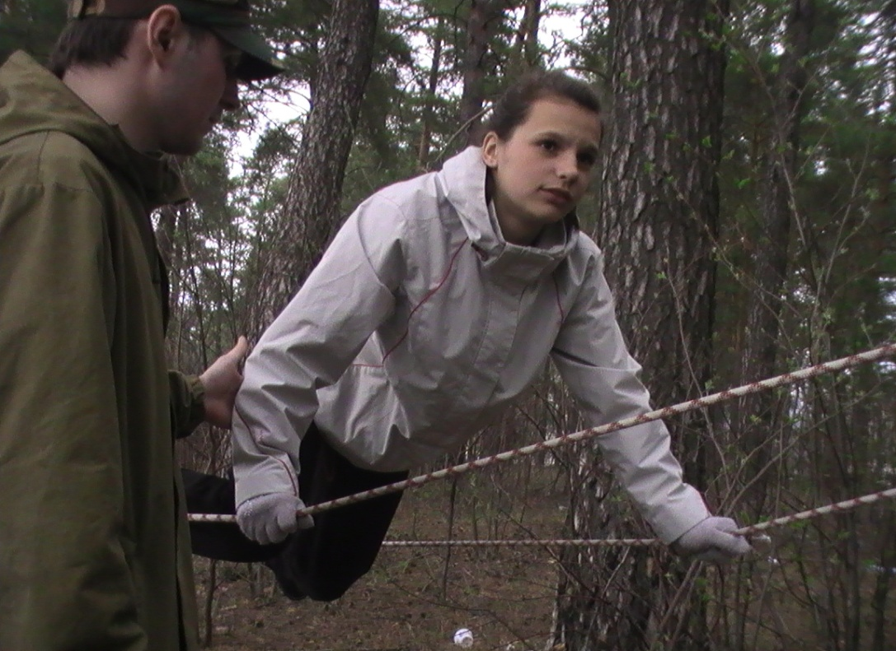

Slide 8
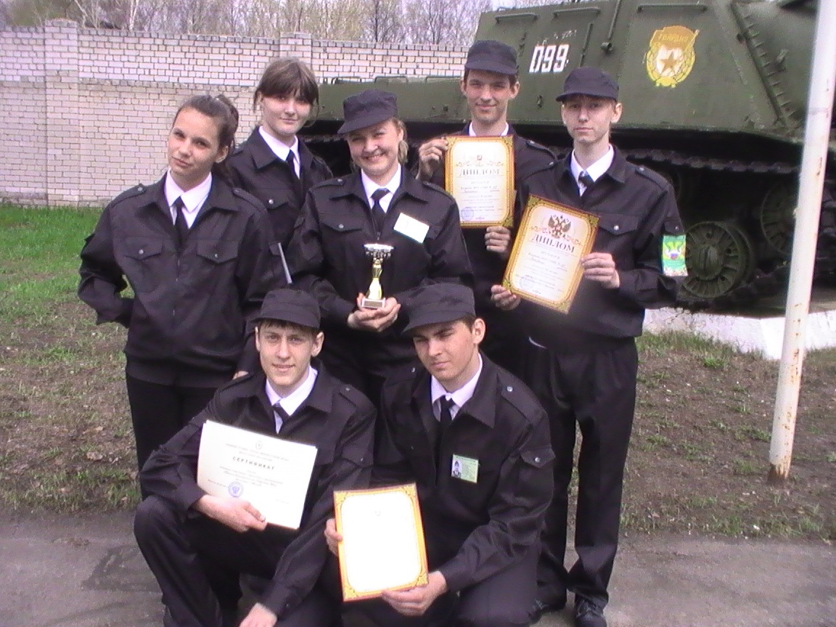
Городской финал «Школа безопасности- Зарница - 2011»
Команда «Держава» в 2011 году была пятой .
Есть к чему стремиться
В следующем 2012 году…

Slide 9
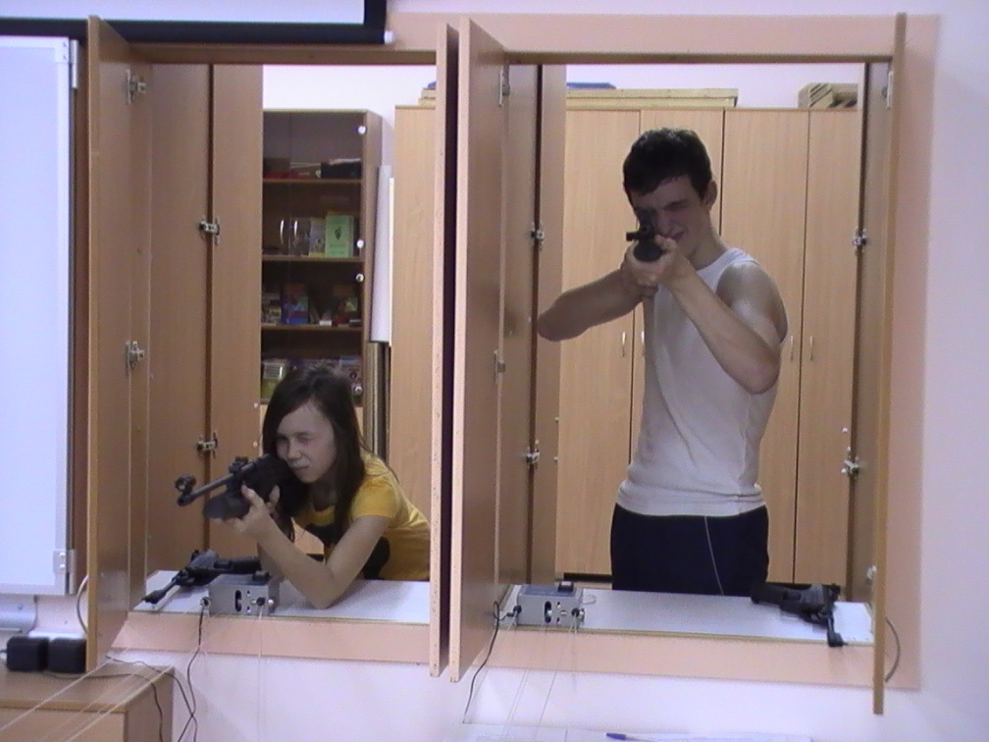
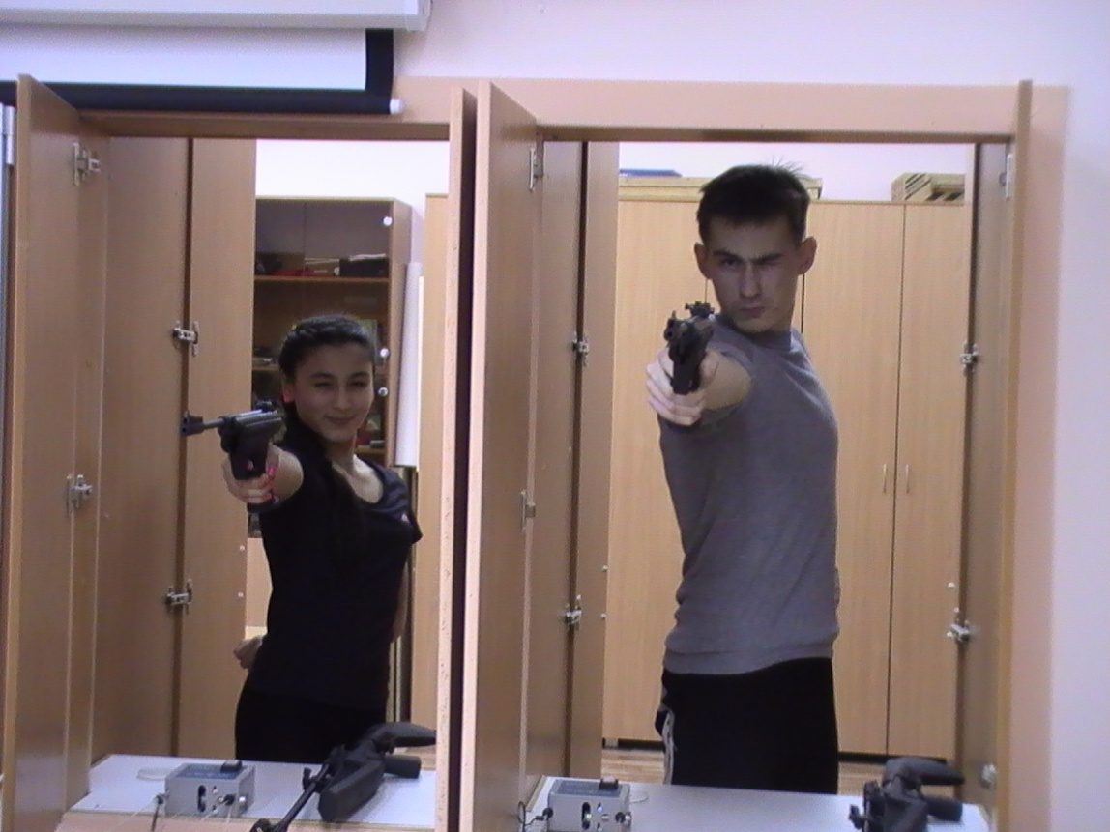
Во внеурочное время используется пневматический тир для стрельбы из винтовок и пистолетов.
Для начального обучения стрельбе используется электронный тир.

Slide 10
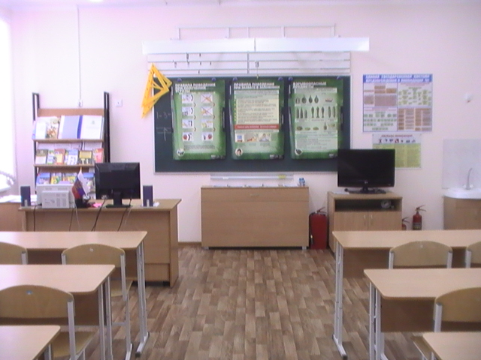
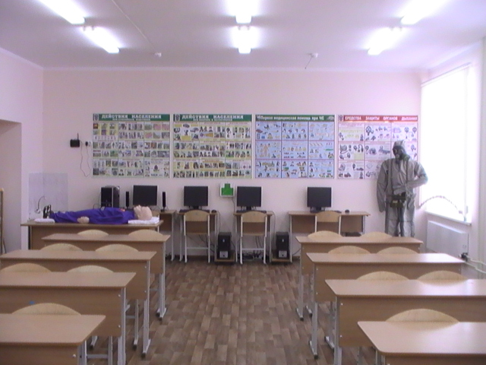
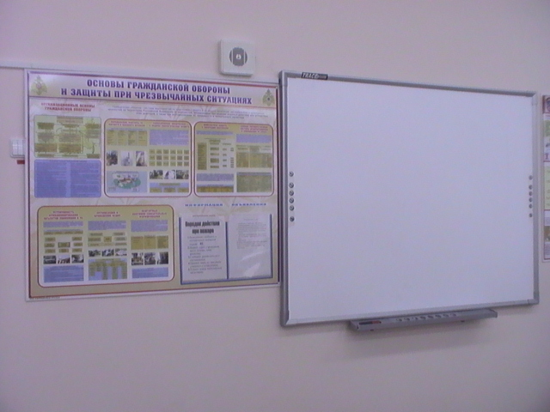
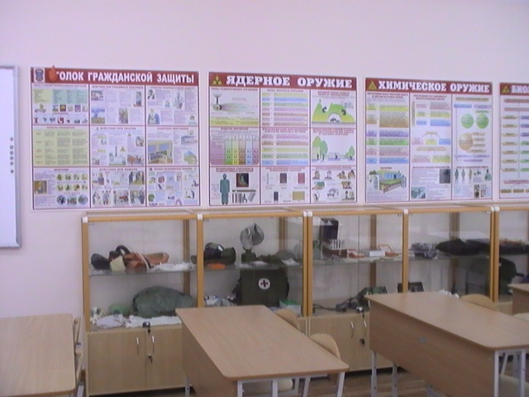

Slide 11
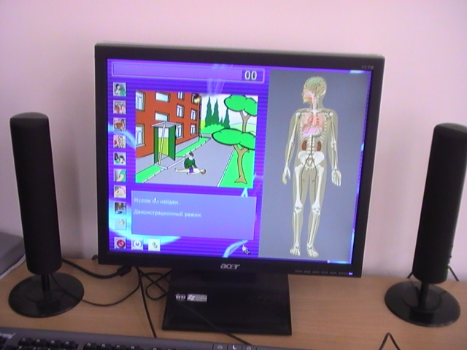
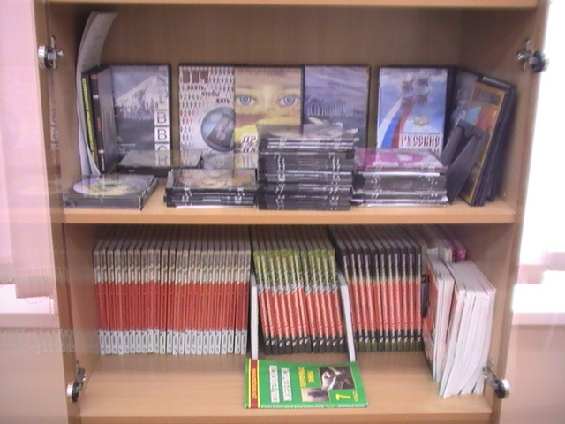
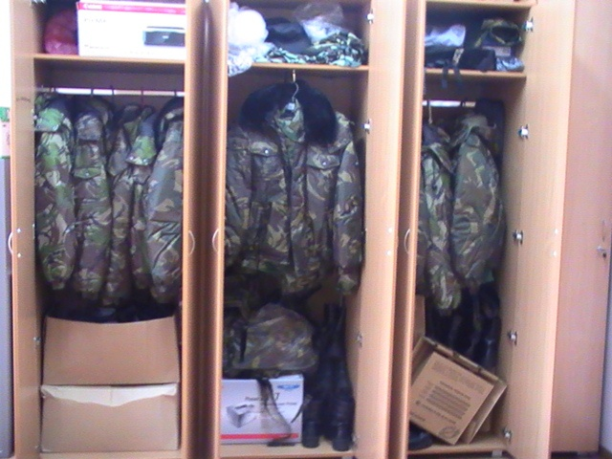
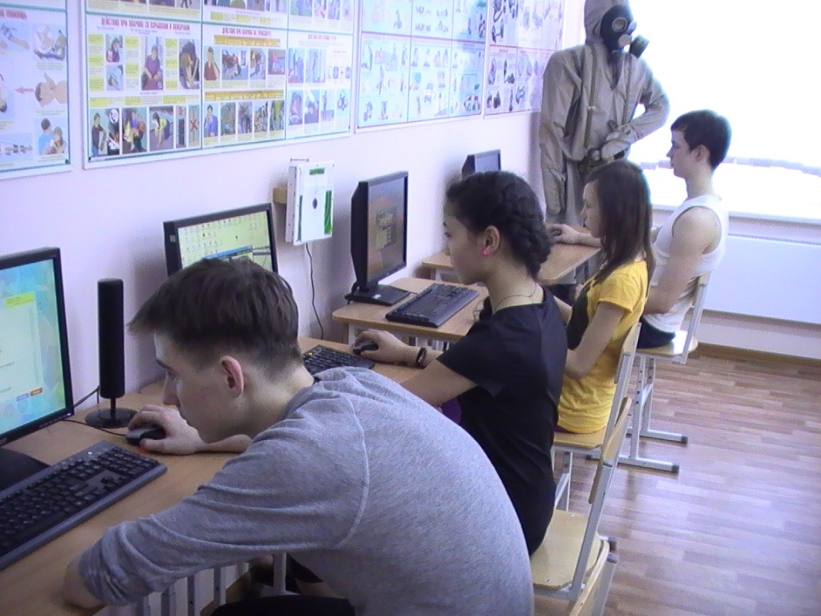

Slide 12
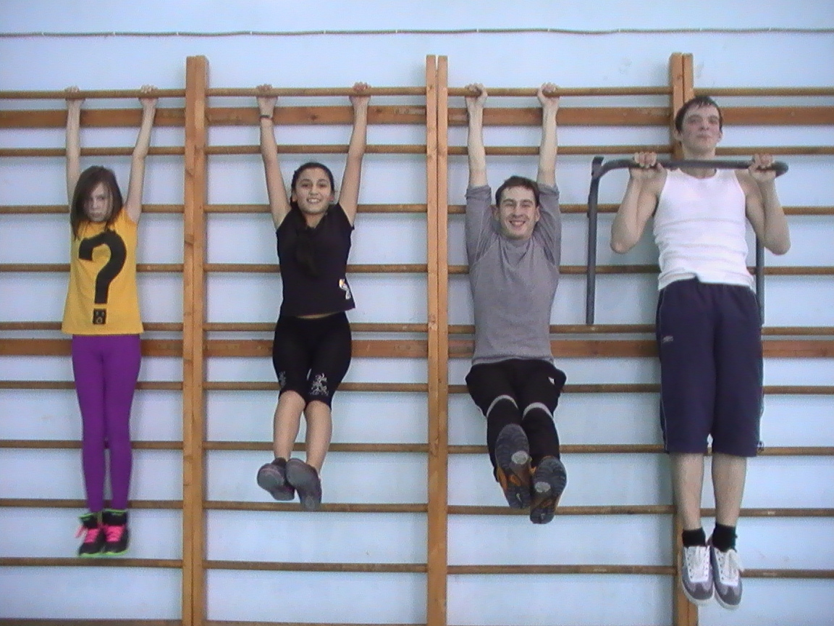
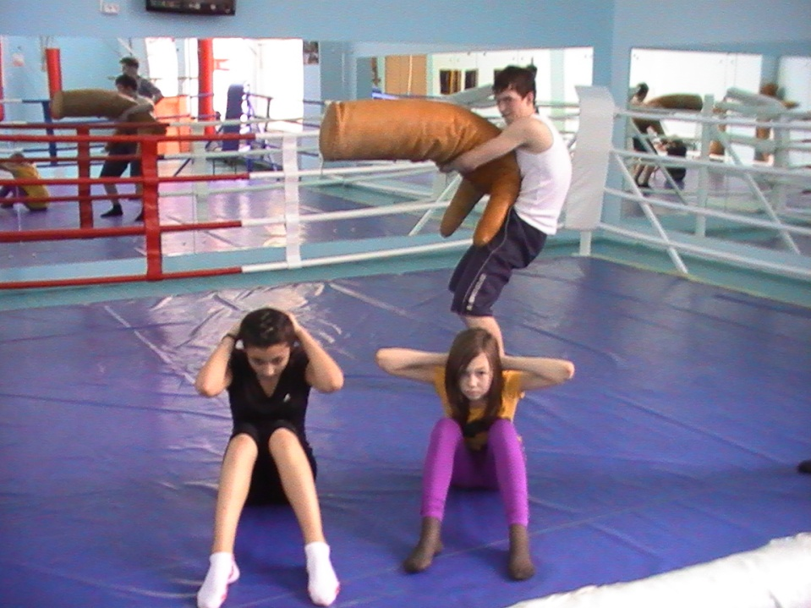
Использование боксёрского зала для силовой подготовки и акробатики.
Занятия
Военно-патриотического клуба «Держава».

Slide 13
Мы в гостях на экскурсии у наших шефов в нижегородском ОМОН на транспорте

Slide 14
ОНИ ВООРУЖЕНЫ И ОЧЕНЬ ОПАСНЫ!!!

Slide 15
Первое место в смотре военно – патриотических клубов Московского района

Slide 16
Спасибо за внимание!

